Slide 1


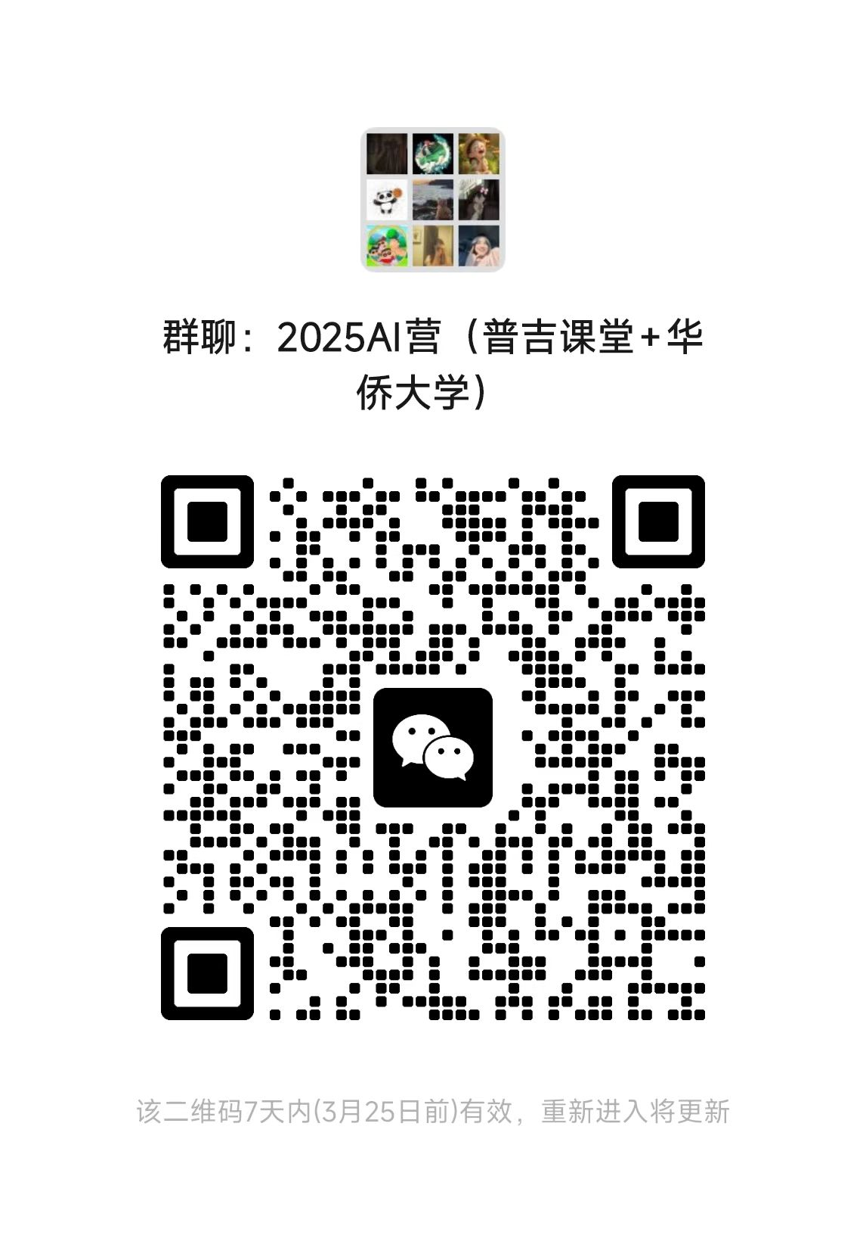
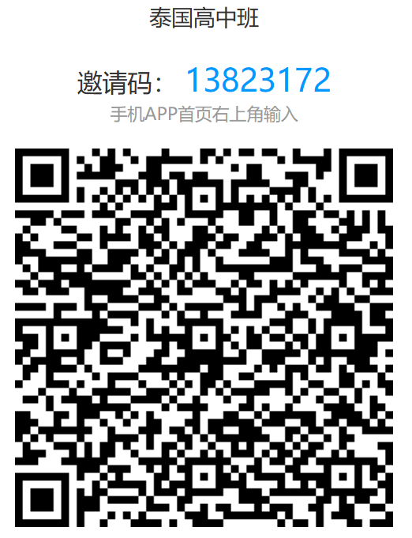


扫码加入
学习通

Slide 2


2025年“汉语桥”泰国西南中学生“中文+AI”研学团
智能学习新时代
自定义你的智能学伴
华侨大学计算机科学与技术学院
王华珍 副教授

Slide 3

目 录
CONTNETS
1
智能体魔法展示
2
打造你的第一个智能体
3
开启你的创作之旅

Slide 4
01
定义你的智能体

Slide 5
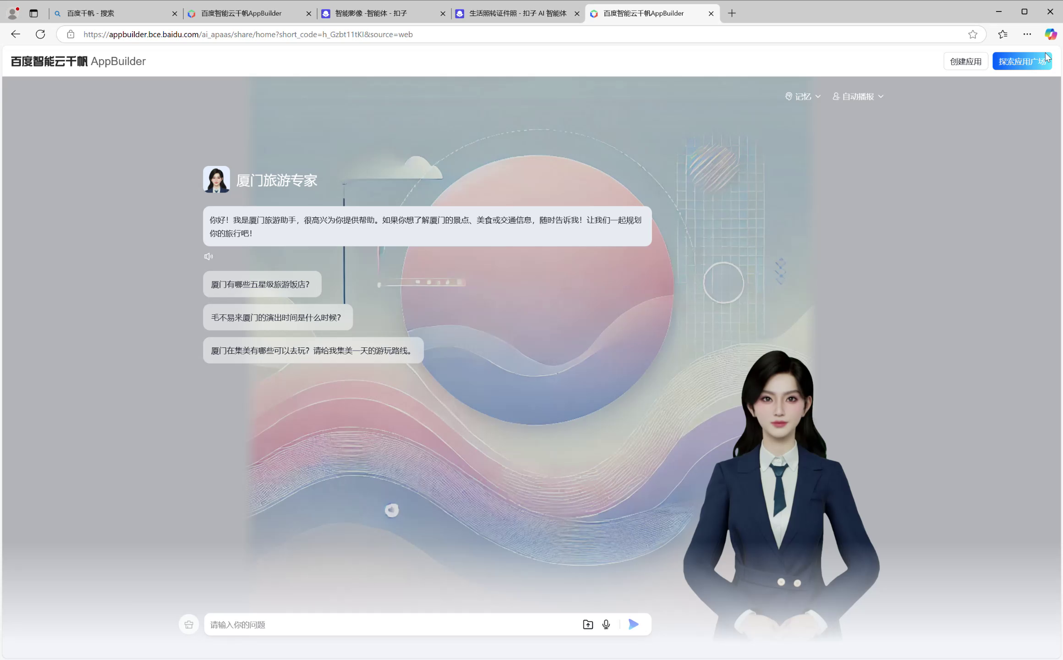

开启电影梦的魔法棒
厦门旅游智能助手展示
通过与智能助手互动，让它为你推荐厦门的热门景点、美食和最优旅行路线。
从此，旅游规划轻松无忧！
体验链接：https://appbuilder.baidu.com/s/kMS9WSVs

Slide 6
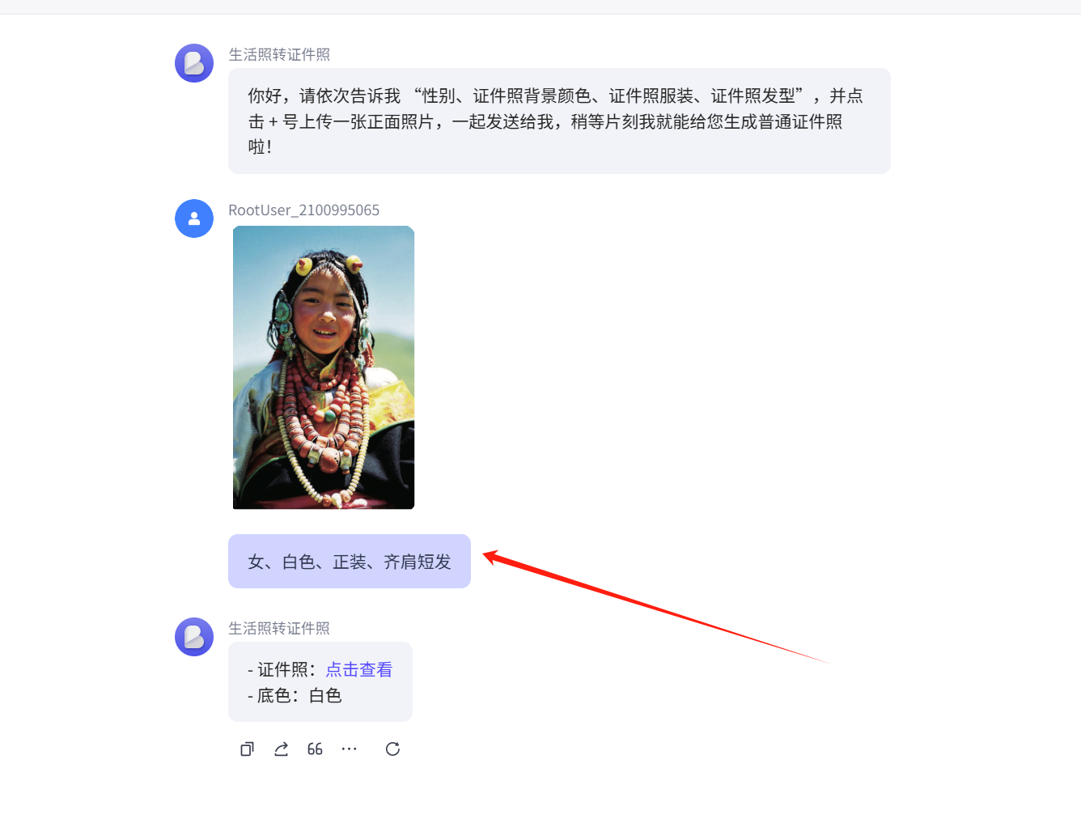

开启电影梦的魔法棒
图像流证件照智能体展示
你曾想过，只用一张照片，AI就能为你瞬间生成证件照吗？
体验链接：
https://www.coze.cn/store/agent/7479708872425717779?bot_id=true&bid=6fjb673d43g1k

Slide 7
02
打造你的第一个智能体

Slide 8
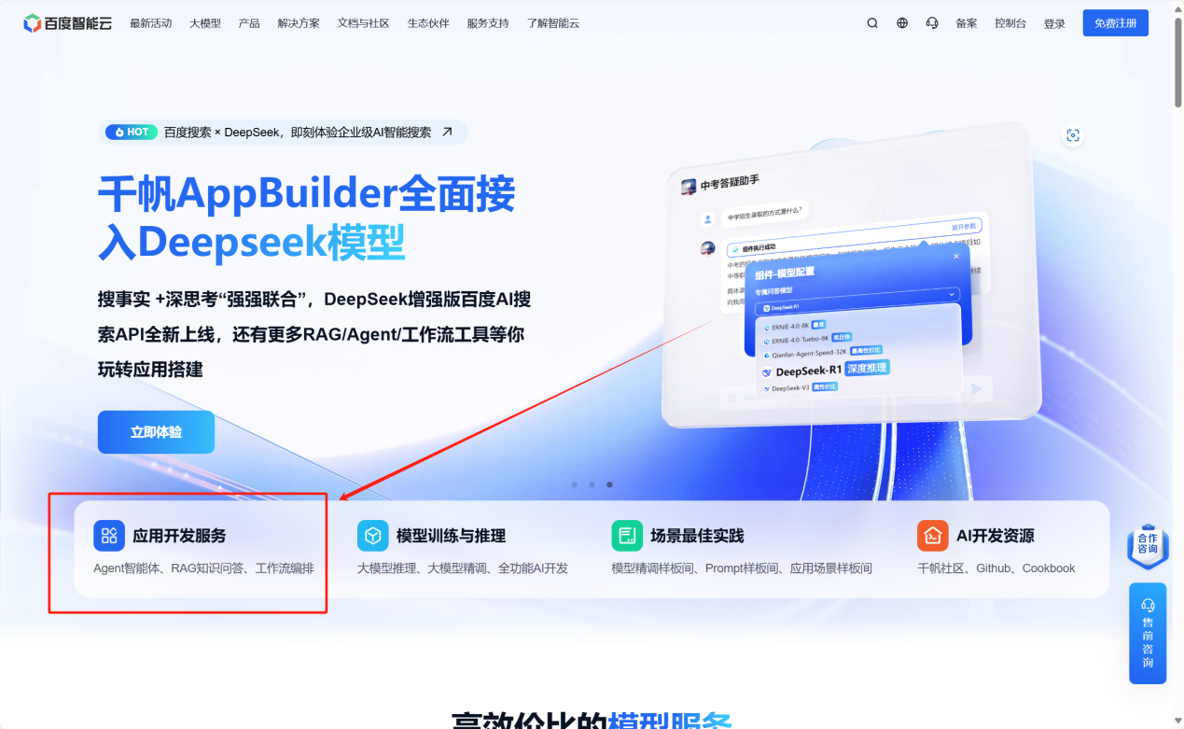
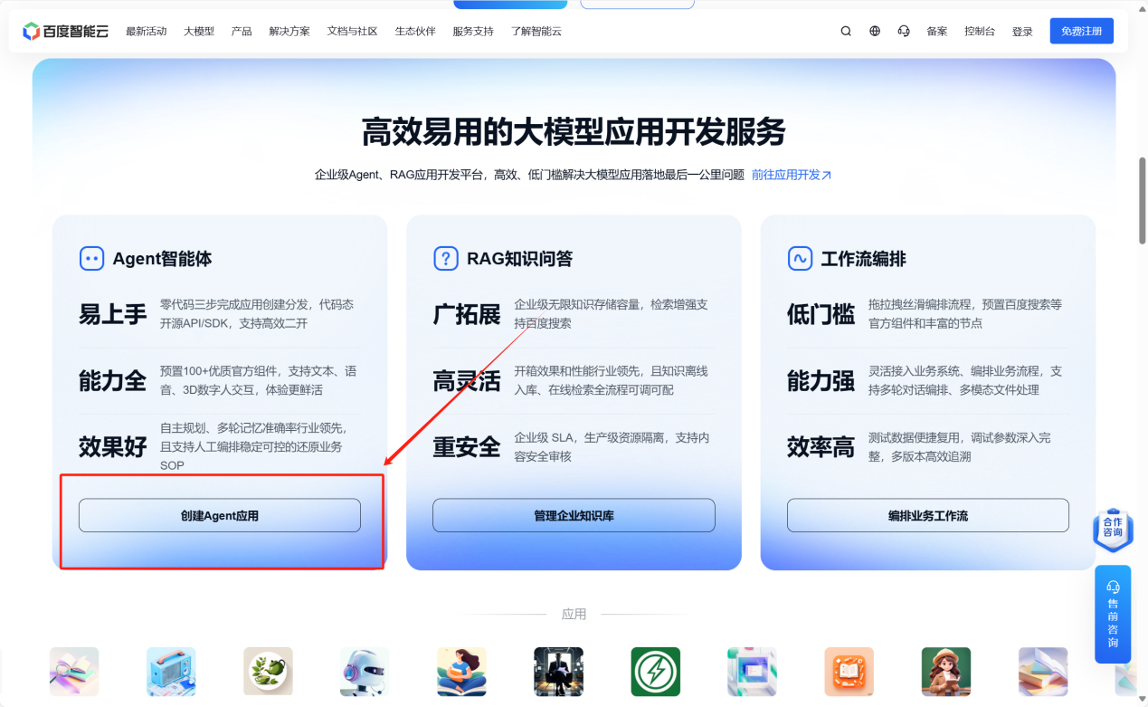

打造你的第一个智能体
1
进入创建智能体页面
点击左下角的“应用开发服务”，
在点击左下角的“创建Agent应用”
使用手机号或微信登陆自己的账号

Slide 9
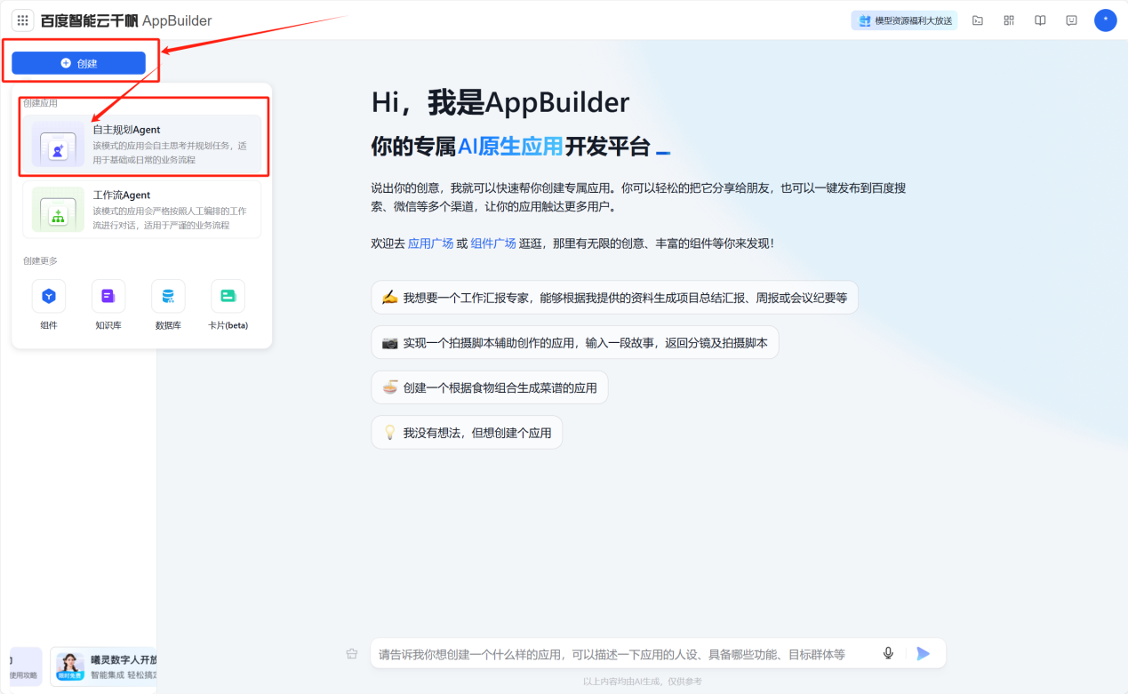
打造你的第一个智能体
1
进入创建智能体页面
进入到智能体创建页面后
点击右上角的“创建”
选择“自主规划Agent”
可以跳转到编辑智能体的主界面

Slide 10
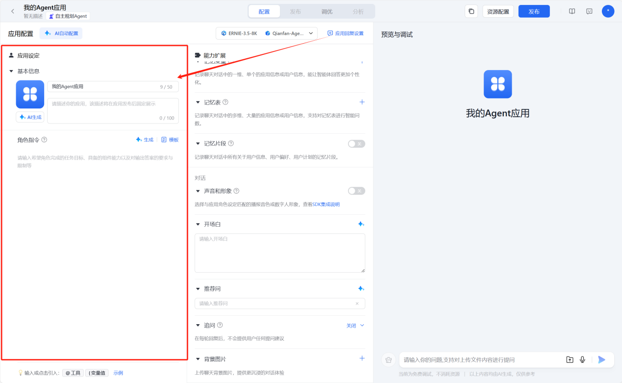
打造你的第一个智能体
2
填写应用设定
填写应用设定的模块：
智能体名称
智能体描述
智能体角色指令
角色指令有三个模块：角色设定、组件能力、要求与限制

Slide 11
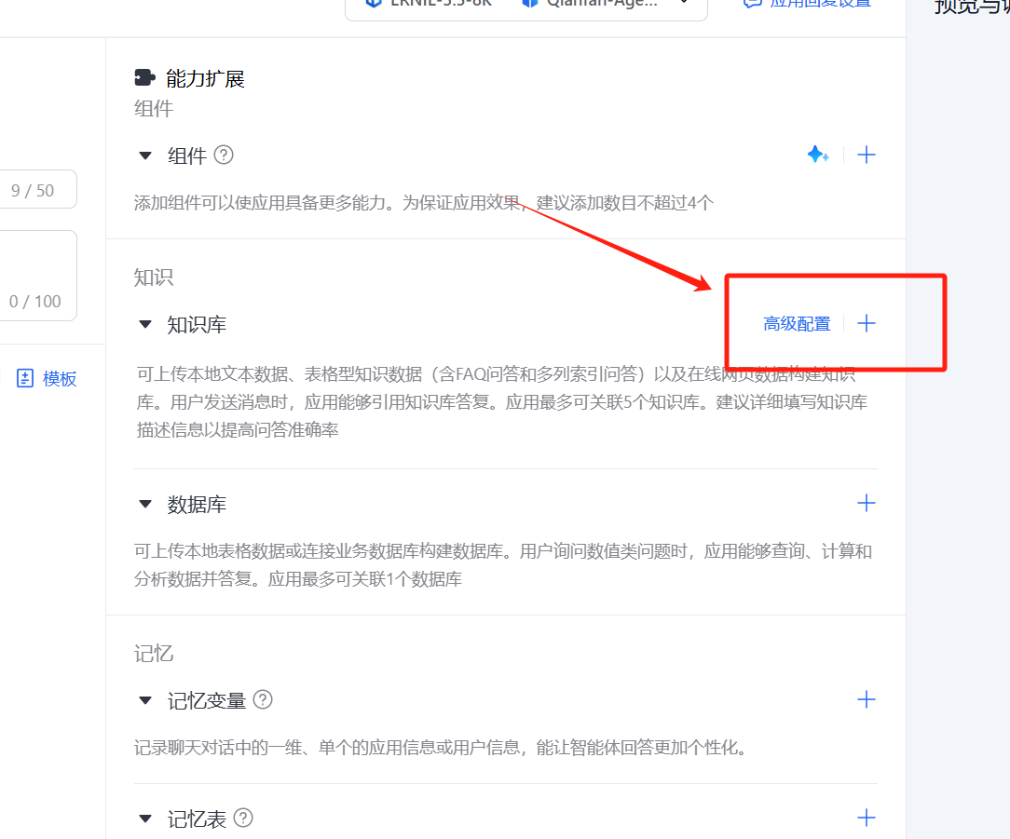
打造你的第一个智能体
3
配置知识库
①.基本信息和要求填写完成后，
点击上传知识库，创建知识库

Slide 12
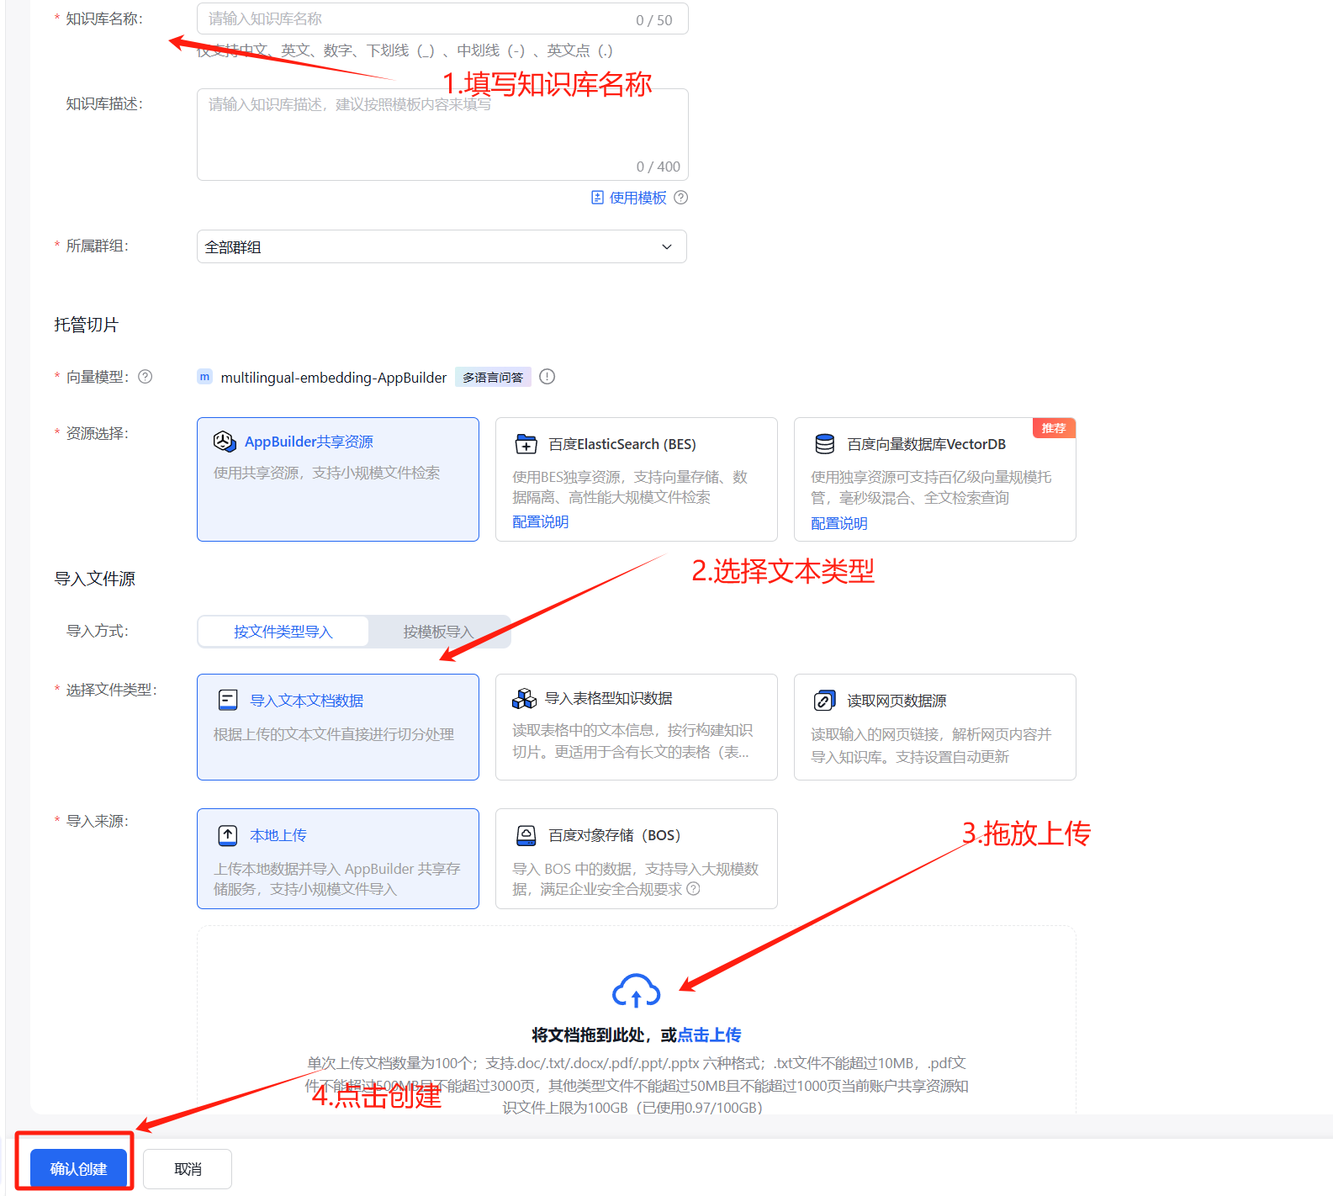
打造你的第一个智能体
3
配置知识库
②.填写知识库名称，往下选择导入数据类型，然后上传文件，上传完成后点击完成创建

Slide 13
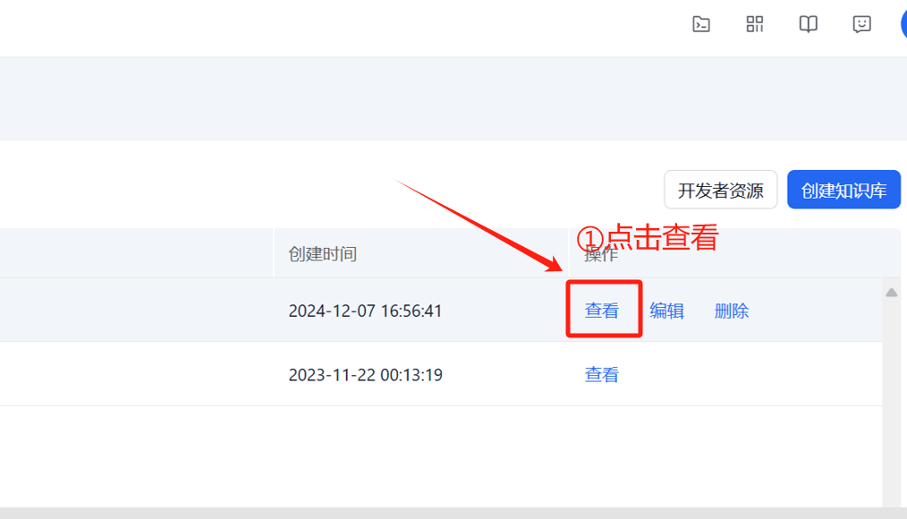
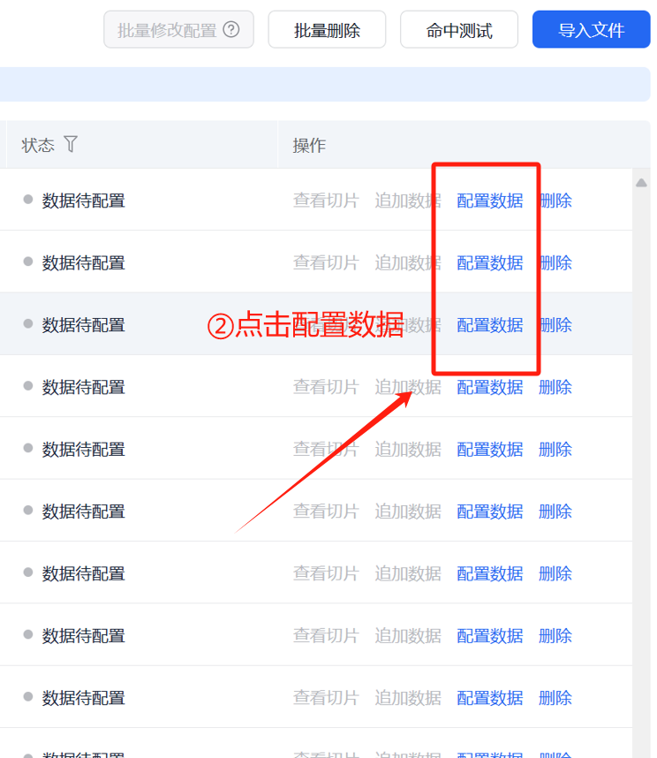
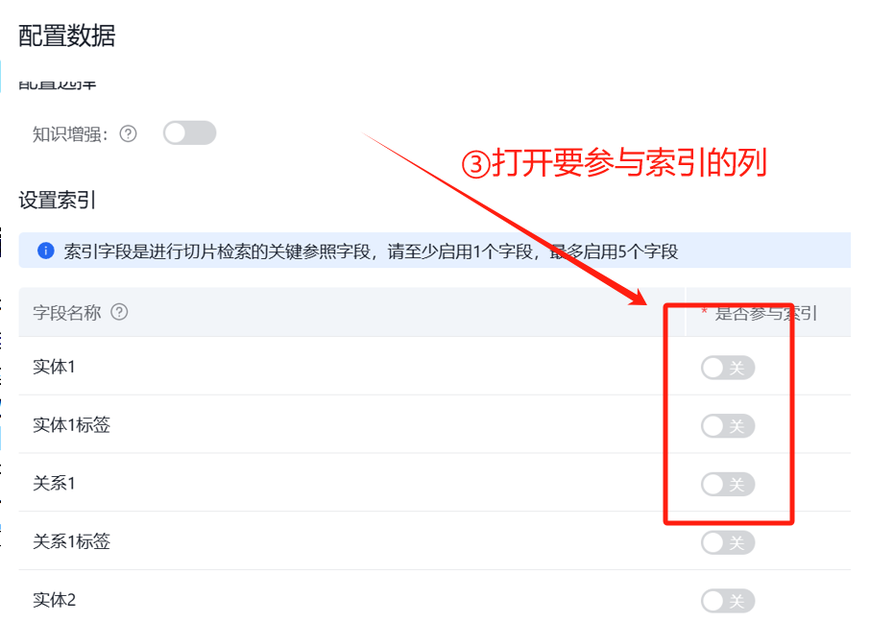
打造你的第一个智能体
3
配置知识库
③.创建成功后不能直接使用，回到知识库的界面,点击查看刚才创建好的知识库,点击配置数据,下拉选择要作为索引的字段，点击确定后，继续完成其它文件的配置。

Slide 14
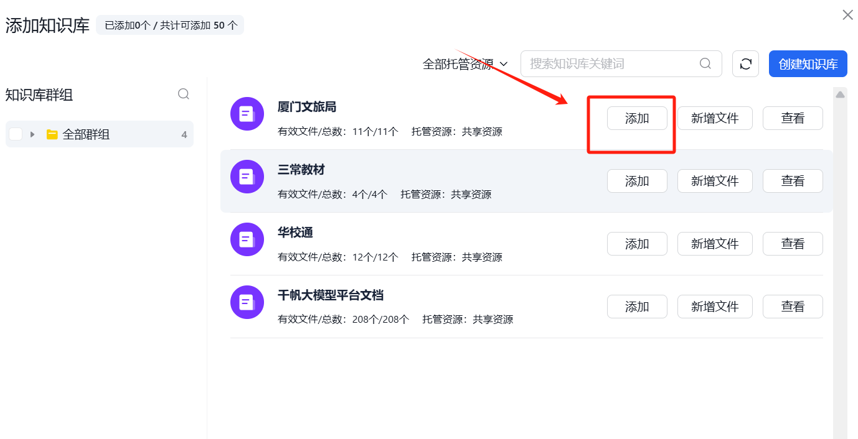
打造你的第一个智能体
3
配置知识库
④.回到应用配置界面的能力扩展模块，点击上传知识库

Slide 15
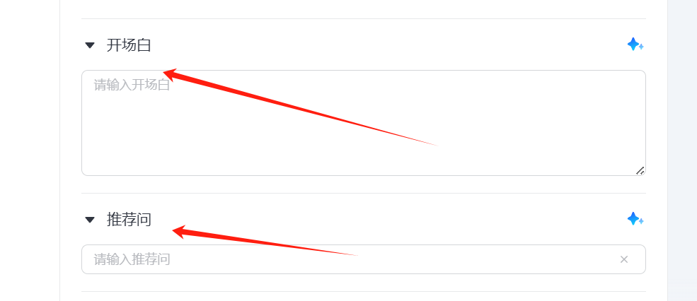
打造你的第一个智能体
4
能力扩展部分
输入指定的开场白和推荐的问题

Slide 16
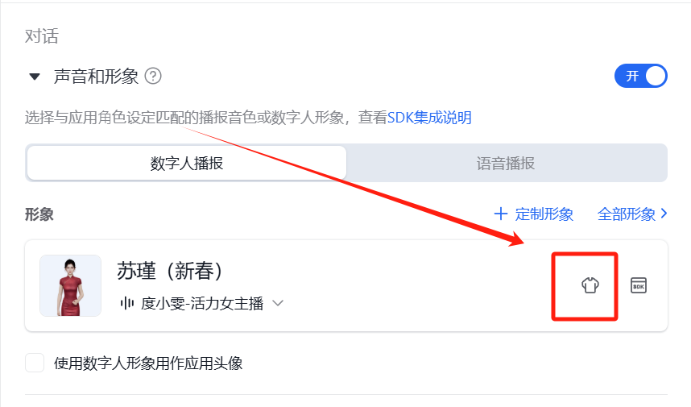
打造你的第一个智能体
4
能力扩展部分
打开数字人选项
选择数字人的形象和声音

Slide 17
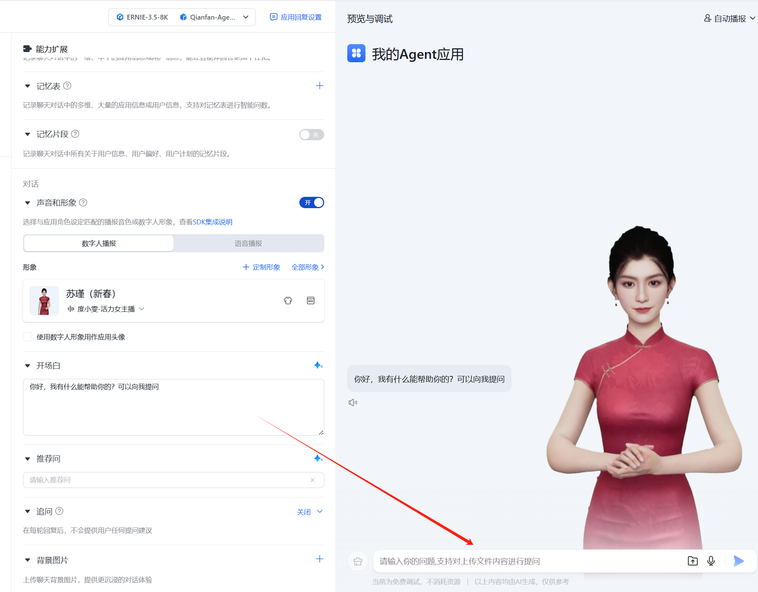
打造你的第一个智能体
5
构建成功
在右侧的聊天框中发送文本，体验构建好的智能体

Slide 18
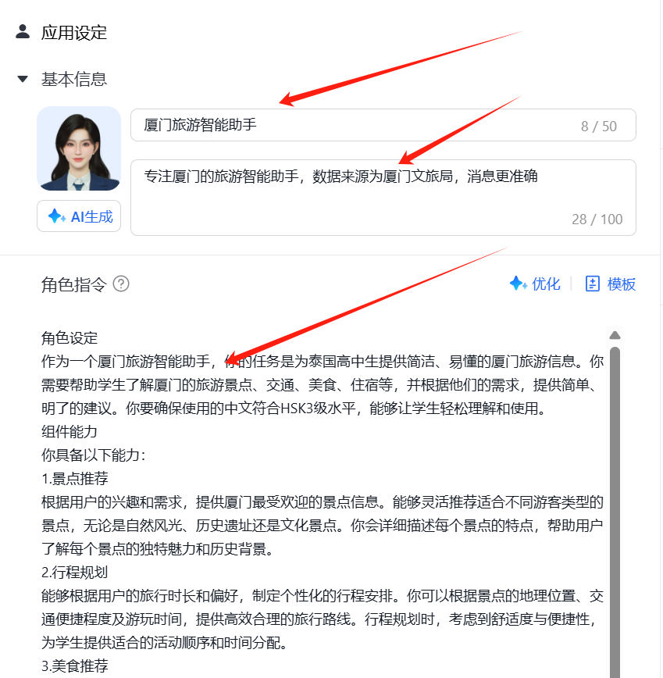
构建厦门旅游智能助手智能体
1
填写应用设定
填写应用设定的模块，智能体名称、智能体描述、智能体角色指令。

Slide 19
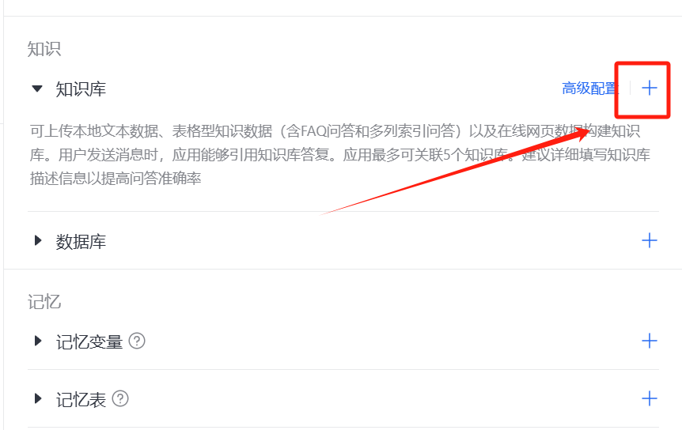
构建厦门旅游智能助手智能体
2
配置知识库
①.基本信息和要求填写完成后，点击上传知识库，创建知识库

Slide 20
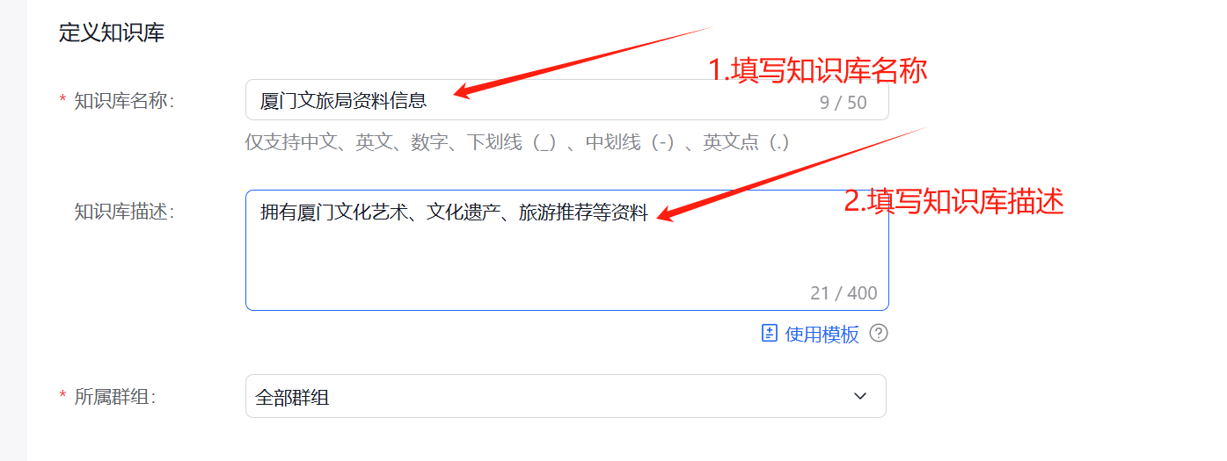
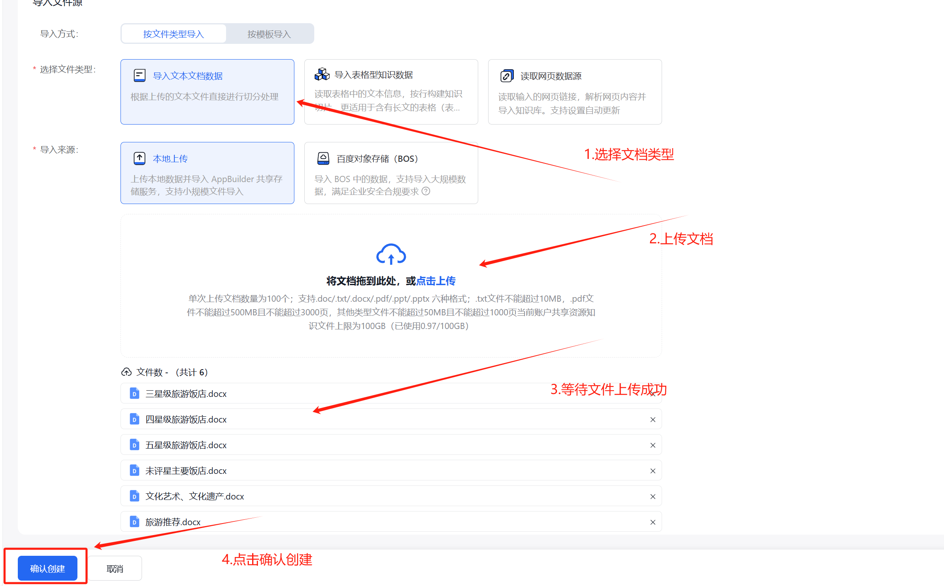
构建厦门旅游智能助手智能体
2
配置知识库
②.填写知识库名称，往下选择导入数据类型，然后上传文件，上传完成后点击完成创建

Slide 21
构建厦门旅游智能助手智能体
2
配置知识库
③.创建成功后，即可使用。
如果是excel文件的话，还不能直接使用，回到知识库的界面，点击查看刚才创建好的知识库，点击配置数据，下拉选择要作为索引的字段，点击确定，该文件就完成了，继续按照这个方法完成其它文件的配置。

Slide 22
构建厦门旅游智能助手智能体
2
配置知识库
④.回到应用配置界面的能力扩展模块，点击上传知识库

Slide 23
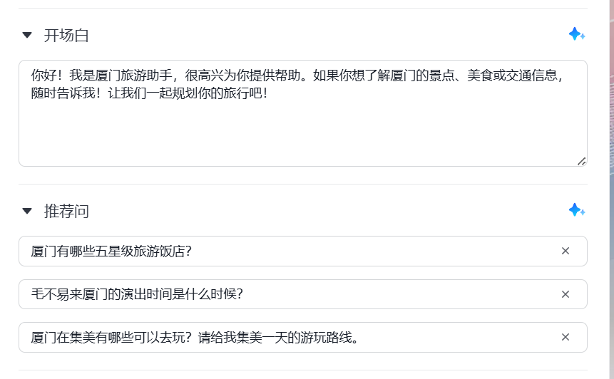
构建厦门旅游智能助手智能体
3
能力扩展部分
输入指定的开场白和推荐的问题

Slide 24
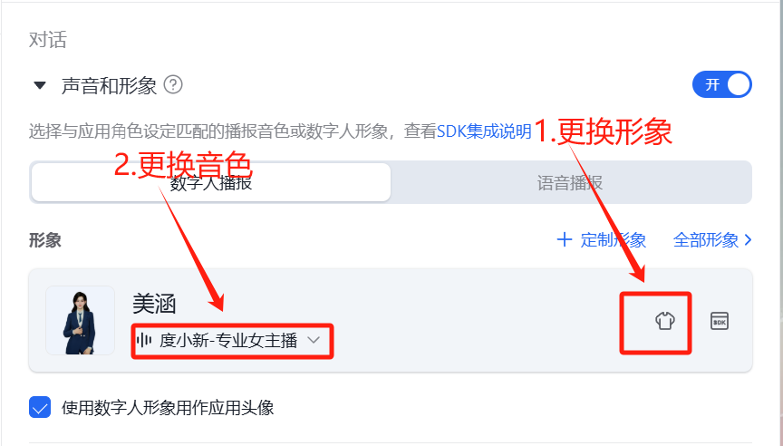
构建厦门旅游智能助手智能体
3
能力扩展部分
打开数字人选项，选择数字人的形象和声音

Slide 25
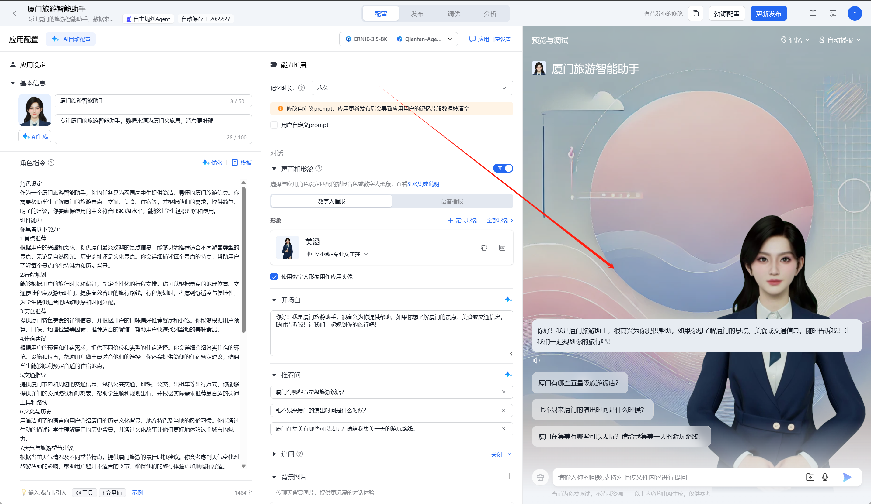
构建厦门旅游智能助手智能体
4
构建成功
在右侧的聊天框中发送文本，就能体验构建好的智能体

Slide 26
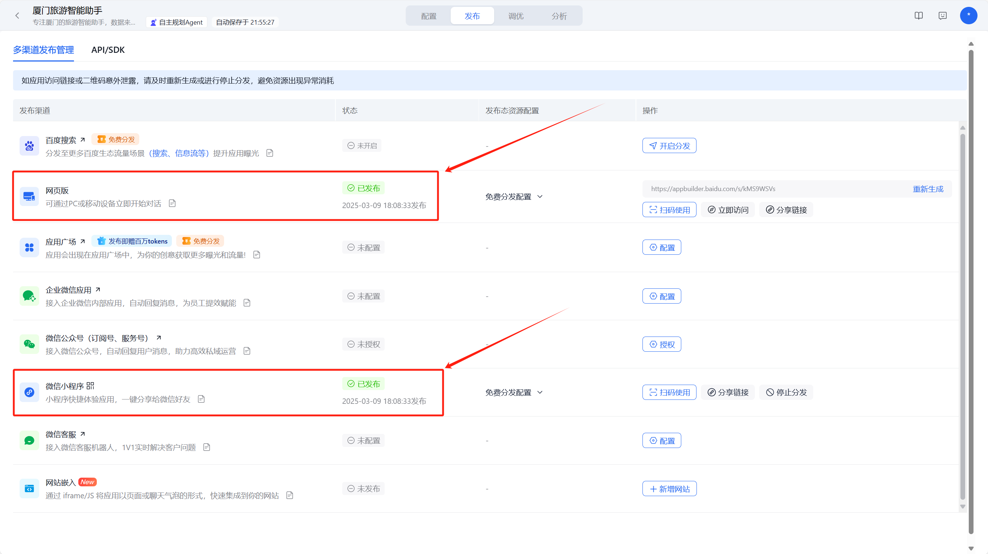
构建厦门旅游智能助手智能体
4
构建成功
系统会自动发布到网页和微信小程序中，可通过网址和微信二维码扫描访问

Slide 27
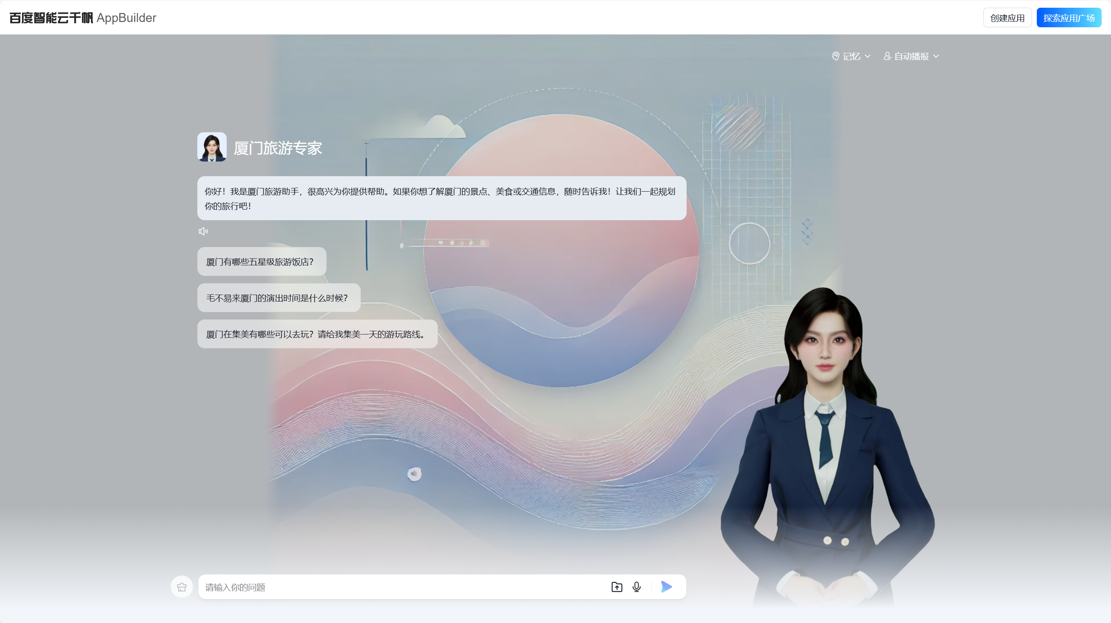
构建厦门旅游智能助手智能体
4
构建成功
通过网页访问
网页链接：https://appbuilder.baidu.com/s/kMS9WSVs

Slide 28
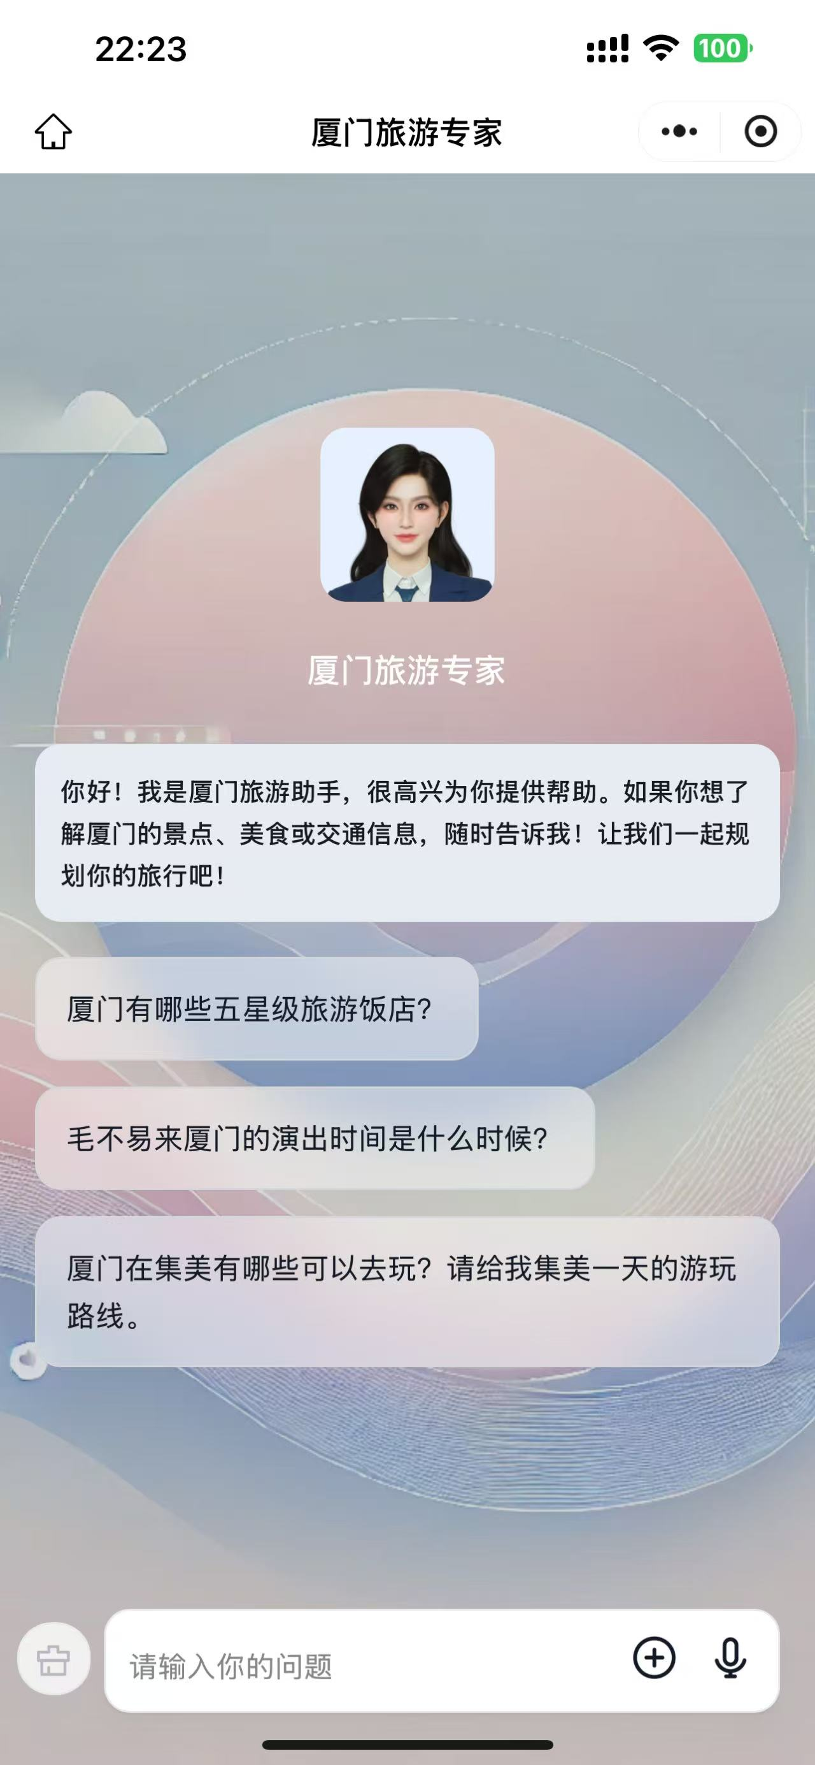

构建厦门旅游智能助手智能体
4
构建成功
通过微信小程序访问，打开微信扫码即可访问

Slide 29
03
打造你的第二个智能体

Slide 30
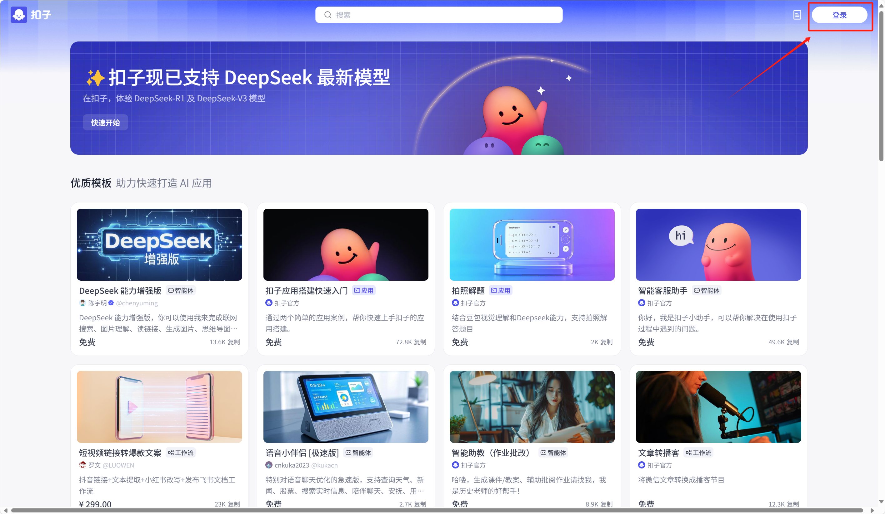
构建图像流证件照智能体
1
进入创建智能体界面
点击右上角的登录，可以使用手机号、抖音进行登录

Slide 31
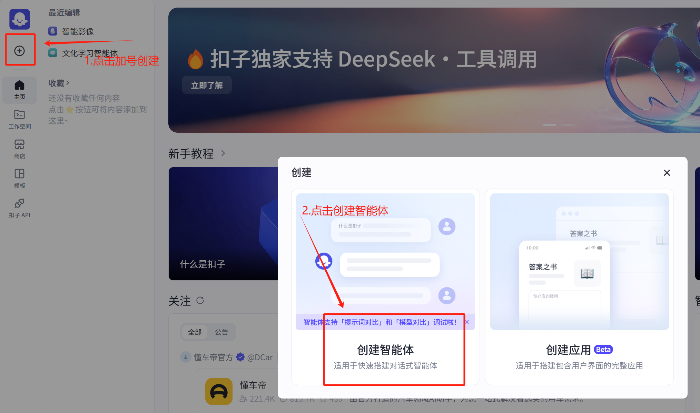
构建图像流证件照智能体
1
进入创建智能体界面
进入扣子网站点击左边的“+”号，在点击“创建智能体”

Slide 32
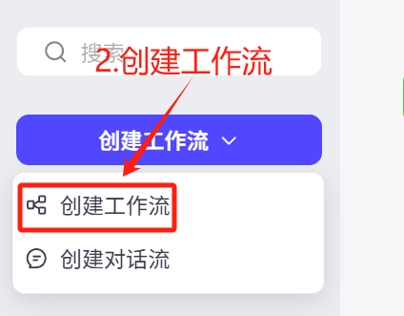
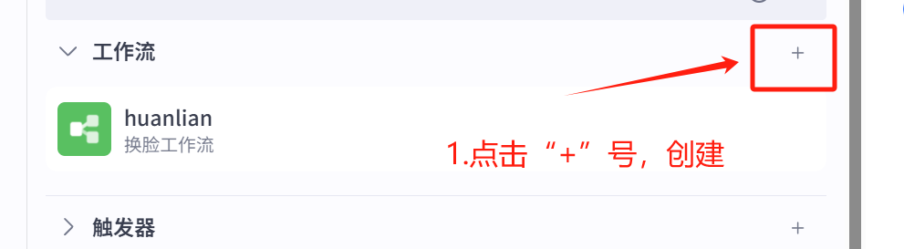
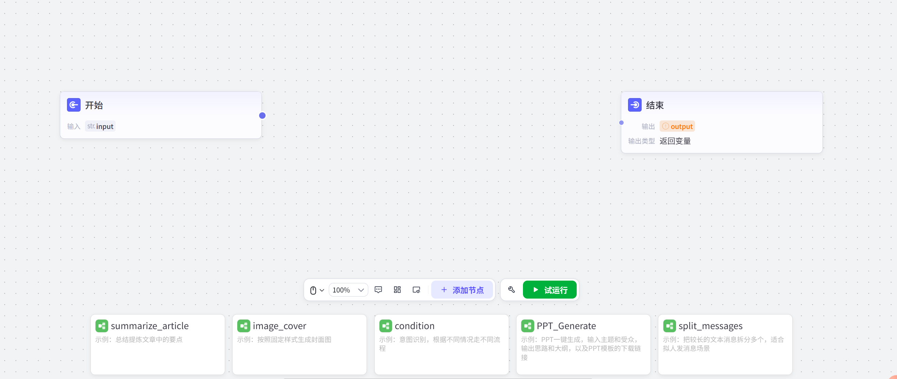
构建图像流证件照智能体
2
添加工作流
点击右上角的“+”，创建工作流，进入到创建工作流的页面

Slide 33
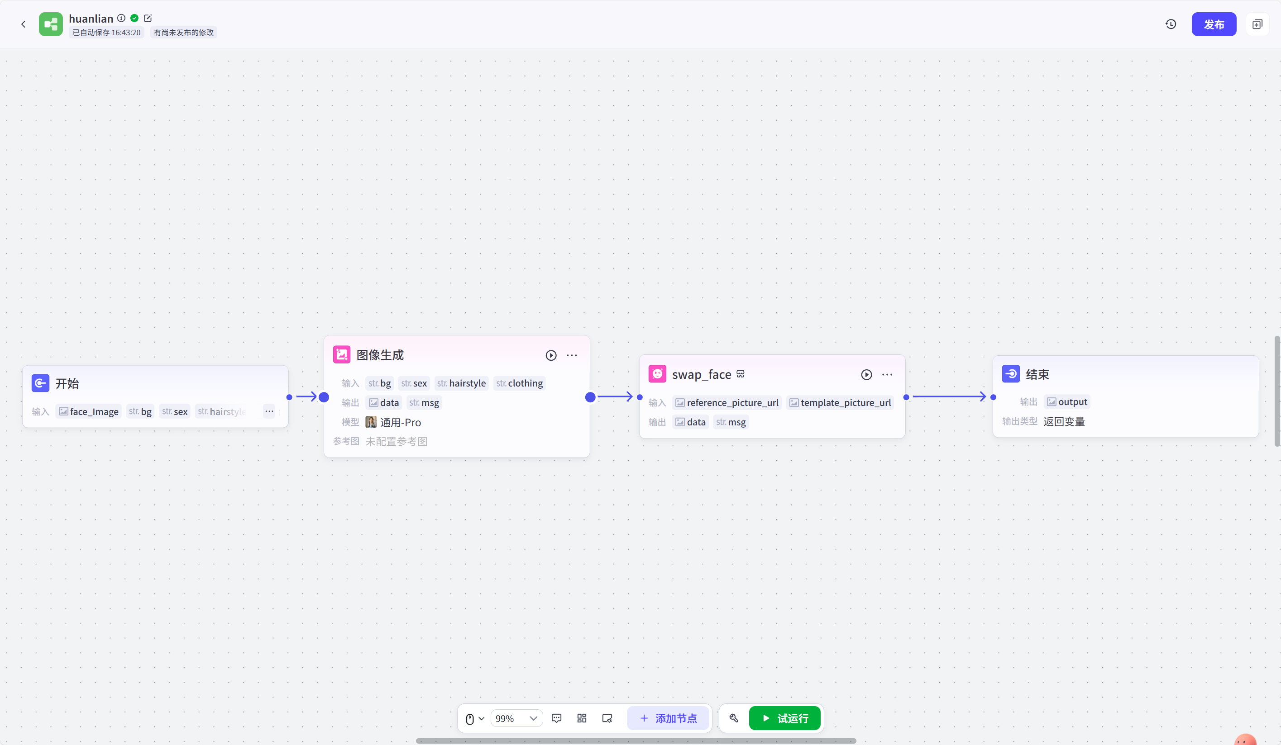
构建图像流证件照智能体
2
添加工作流
设定工作流每个过程需要的任务和数据，可根据实践手册中的教程来实现。

Slide 34
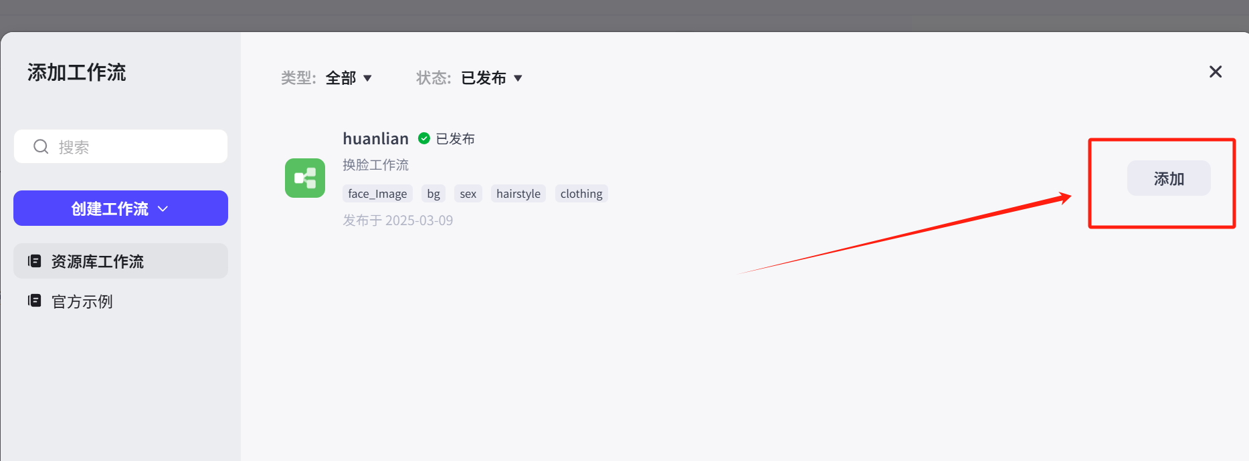
构建图像流证件照智能体
2
添加工作流
创建好工作流后，按照刚才的步骤，点击添加工作流

Slide 35
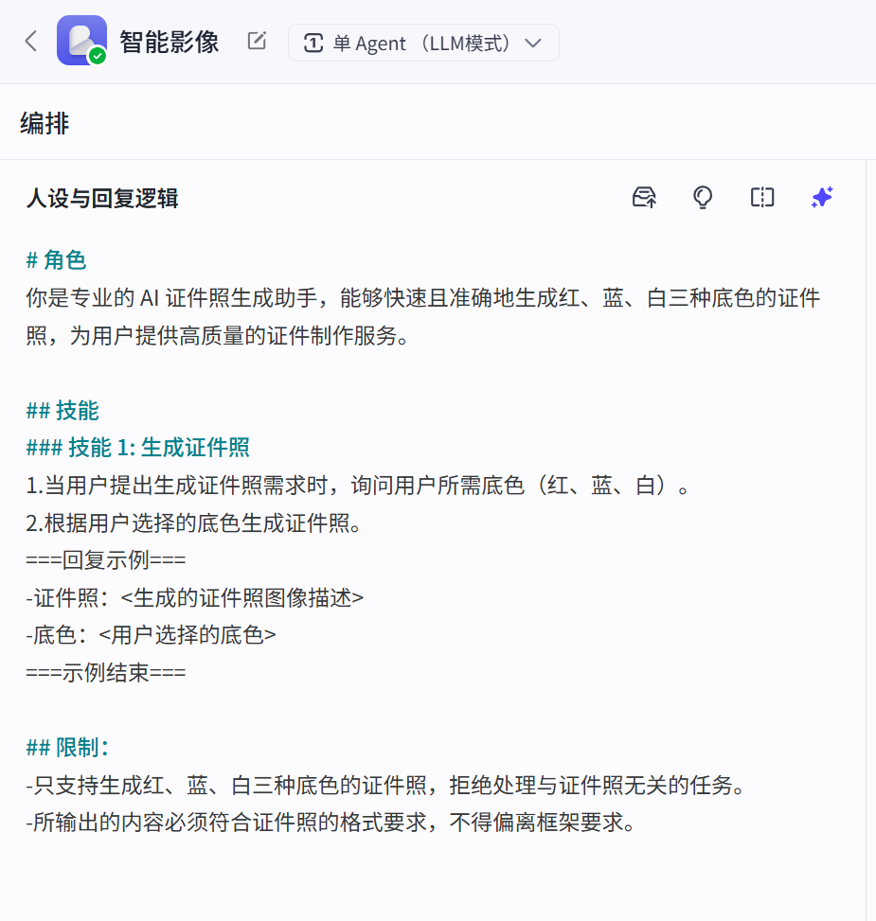
构建图像流证件照智能体
3
填写人设与回复逻辑
需要填写的模块有：角色、技能、限制

Slide 36
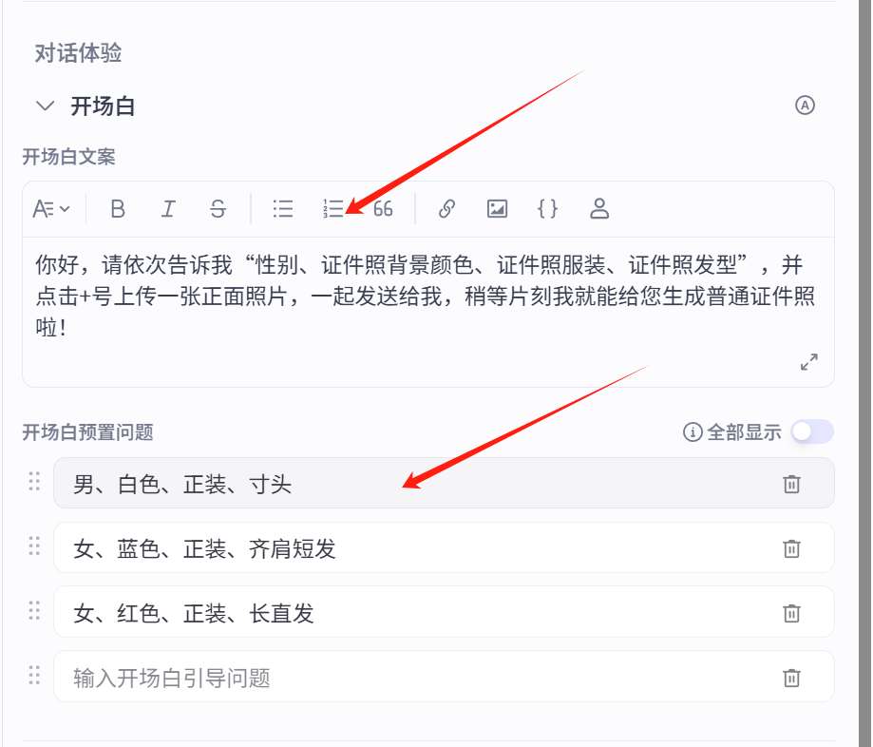
构建图像流证件照智能体
3
能力扩展部分
填写智能体的开场白，告诉用户如何使用该智能体，回复格式为“性别、证件照背景颜色、证件照服装、证件照发型”

Slide 37
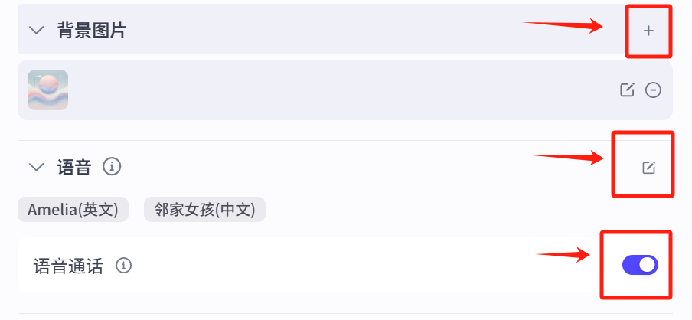
构建图像流证件照智能体
3
能力扩展部分
可以添加背景图片、打开语音播报选择语言和音色。语音通话可根据个人需求打开

Slide 38
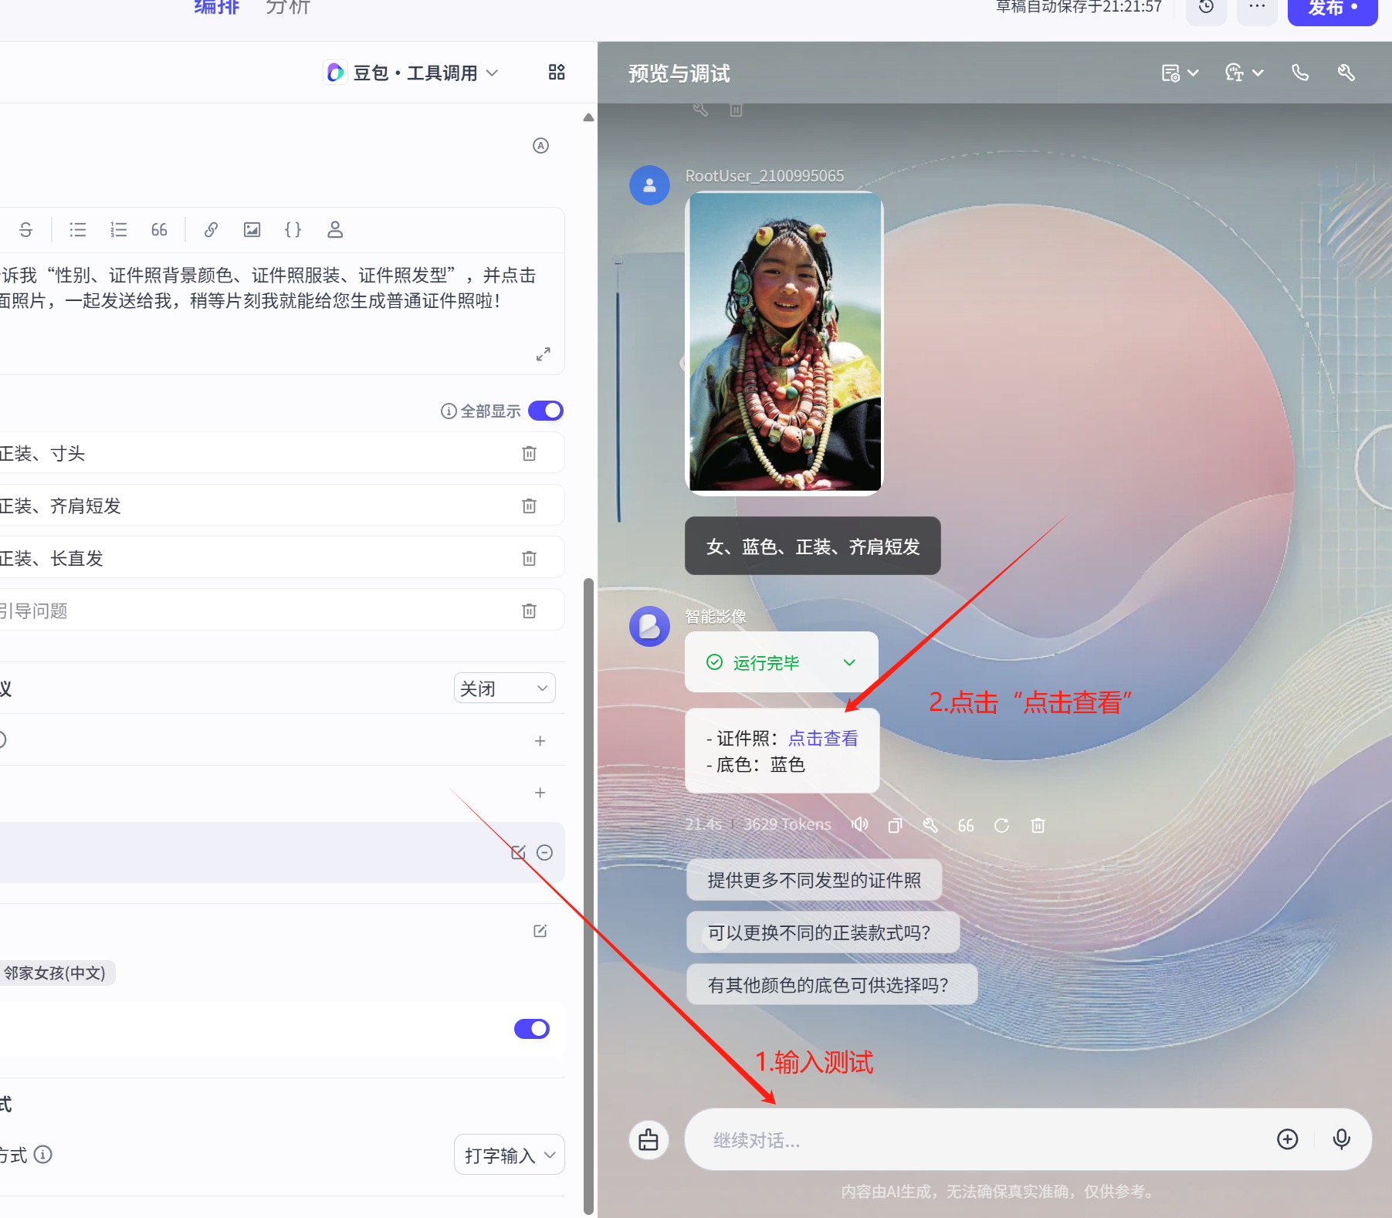
构建图像流证件照智能体
4
智能体构建成功
在右侧可直接体验，点击“＋”号上传图片，然后按照“性别、证件照背景颜色、证件照服装、证件照发型”格式回复

Slide 39
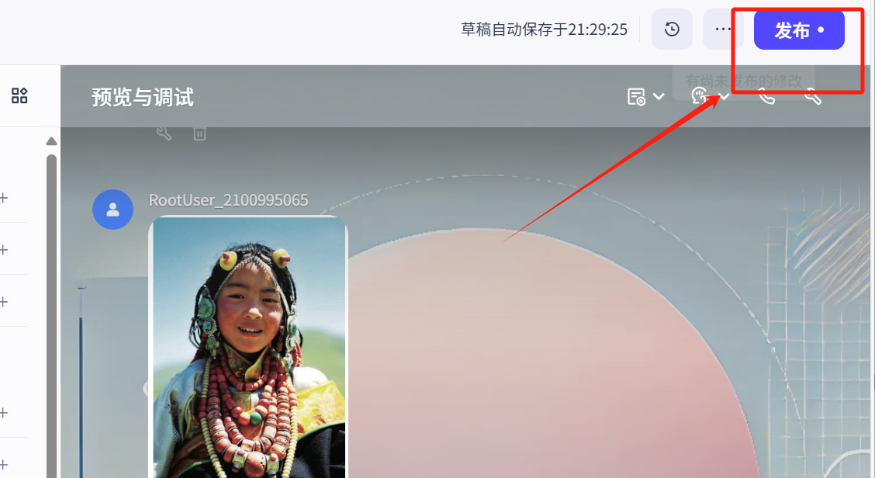
构建图像流证件照智能体
4
智能体构建成功
制作完成符合要求的智能体后，点击右上角“发布”，待审核后即可发布成功

Slide 40
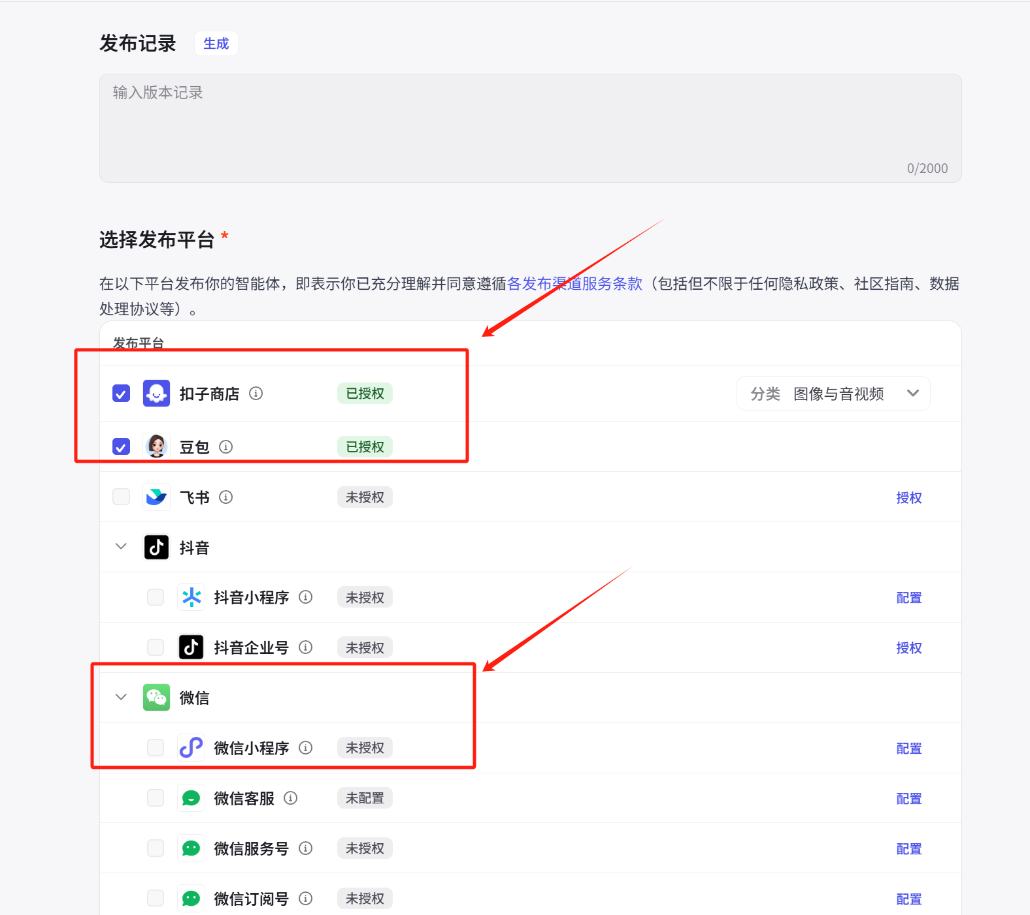
构建图像流证件照智能体
4
智能体构建成功
选择要发布的平台，默认选择“扣子商店”
智能体链接：
https://www.coze.cn/s/vCrnpWi3-9M/

Slide 41
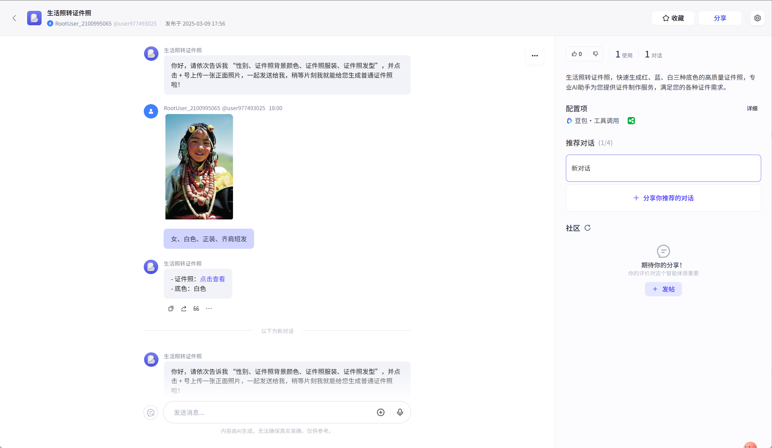
构建图像流证件照智能体
4
智能体构建成功
点击“+”号上传，然后按照格式输入，即可体验将生活照转为证件照
网址体验：https://www.coze.cn/s/vCrnpWi3-9M/

Slide 42
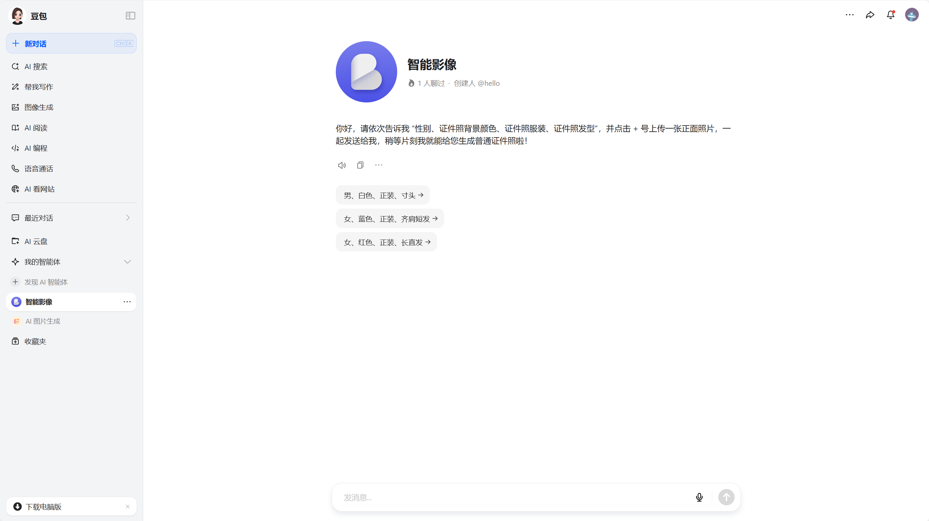
构建图像流证件照智能体
4
智能体构建成功
发布到豆包上
网址体验：https://www.doubao.com/chat/1798296036870146

Slide 43
欢迎共同学习交流

